Slide 1



Slide 2


高三年级英语学科
高三第一学期期末考试—完形填空
授课教师： 鲁碧珍 学校：清华大学附属中学
指导教师： 栗瑞莲 学校：海淀区教师进修学校

Slide 3

Acknowlegements
栗瑞莲和刘璐霏老师的全程悉心指导，
房立新和张爱英老师带领完形填空出题组老师们的
同心协力和智慧投入！
完形出题组
房立新老师
黄瑞老师
李佳蔓老师
鲁碧珍老师
谭波洋老师
文轩老师
张爱英老师
赵耿程老师
(按姓氏拼音顺序）

Slide 4
1
试题回顾
目 录
2
文本分析
CONTENTS
3
答案解析
4
教学思考

Slide 5
01
试题回顾

Slide 6
文本回顾
年份 | 文本字数 | 主旨意义 | 主题语境 | 文本类型
2021 | 226 | 社会中陌生人之间的互动、先入为主的误解、表象与事实的反差。 | 人与社会& 人与自我 | 反思启示类故事（inspiring）
2022 | 254 | 孩子所展现的纯粹信任给成人带来的深刻震撼与教育。
2023 | 272 | 如何通过一次看似负面的经历，完成从被动接受到主动创造、从自我怀疑到发现潜能的转变。
2024 | 282 | 勇于尝试新事物、突破舒适区的重要性。
2025 | 255 | 真正的认可无法强求，只能通过高尚的行为赢得。
海淀期中 | 296 | 传统并非空洞的形式，而是承载记忆、凝聚家庭、塑造个体的重要精神纽带。
海淀期末 | 275 | “做你自己”并非总是有效，更重要的是 “做那个经过充分准备、保持专业的最佳自己”。
Notes:
跟高考保持高度一致

Slide 7
考点分布
年份 | 名词 | 动词 | 形容词 | 副词 连词 | 词组
2021 | 3 | 4 | 2 | 1
2022 | 1 | 4 | 3 | 1 | 1
2023 | 2 | 5 | 1 | 1 | 1
2024 | 4 | 3 | 1 | 1 | 1
2025 | 4 | 2 | 2 | 2
海淀期中 | 3 | 3 | 2 | 1 | 1
海淀期末 | 3 | 4 | 1 | 1 | 1

Slide 8
02
文本分析

Slide 9
体裁 | 记叙文
文长 | 275 词
考查内容 | n.(3) v.(4) adj.(1) adv.(1) phrase(1)
主题语境 | 人与自我
题材话题 | 这篇故事主人公以自身经历，对“做你自己”这句常见的鼓励性建议提出了批判性思考，是一篇带有幽默与自省色彩的成长叙事。

Slide 10
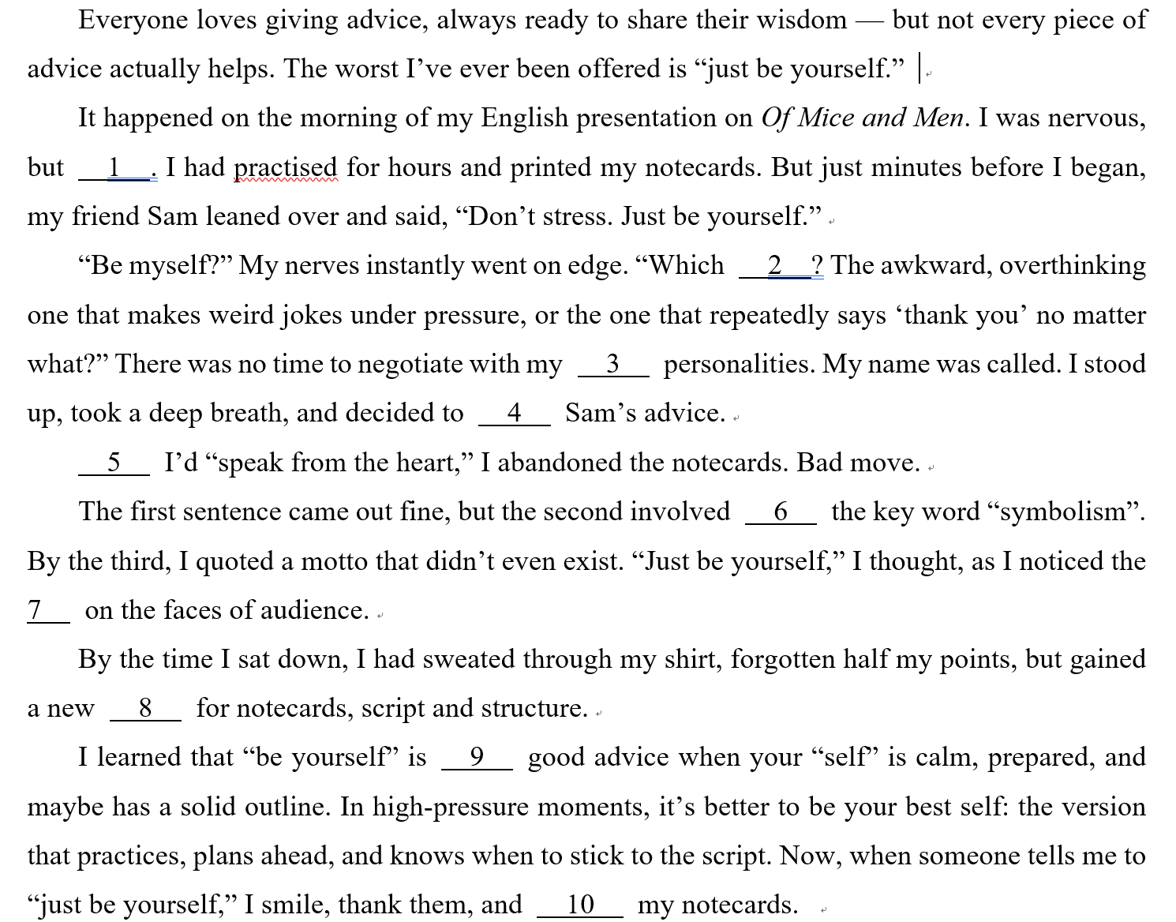
Lead-in
Before presentation
During presentation
After presentation
Reflection

Slide 11

故事梗概
故事以一次糟糕的英语课堂展示经历为例，对“做你自己”这句常见的鼓励性建议提出了批判性思考。主人公在展示前因朋友这句建议而陷入纠结，并在紧张中抛弃准备，试图“展现真我”，结果导致表达混乱、表现失常。这次教训让他明白：在高压情境下，“做你自己”并非总是有效，更重要的是 “做那个经过充分准备、保持专业的最佳自己”。

Slide 12

Gave the presentation
I abandoned the notecards
Gained a new appreciation
故事线
Sam offered advice
Smile, thank and take out notecards
Before I began my presentation
A Lesson Learnt the Hard Way
主旨线
Nervous but prepared
Sensible
Nerves went on edge
Reflective
Rushed
情绪线
Sweated through my shirt

Slide 13
03
答案解析

Slide 14
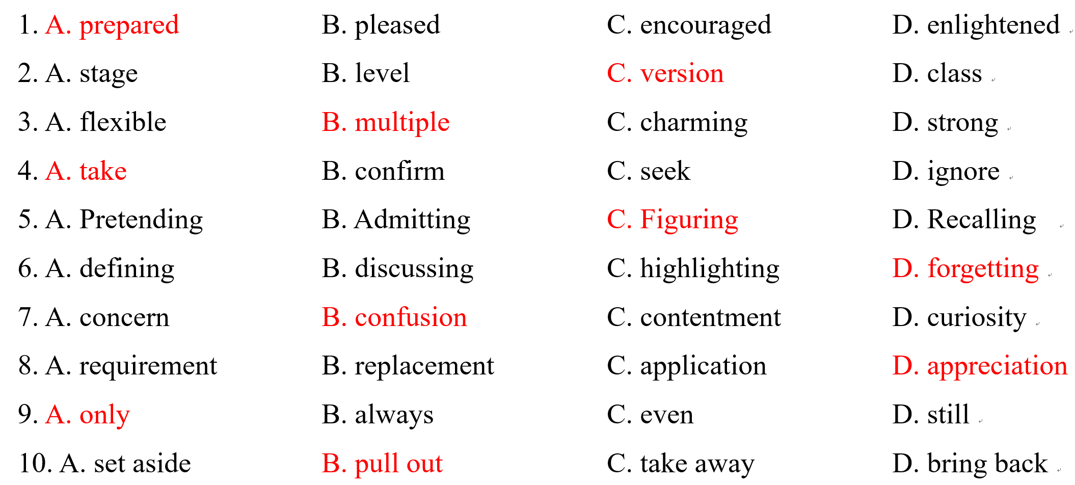
各题正答率
91%
84%
71%
85%
35%
80%
71%
35%
64%
29%

Slide 15
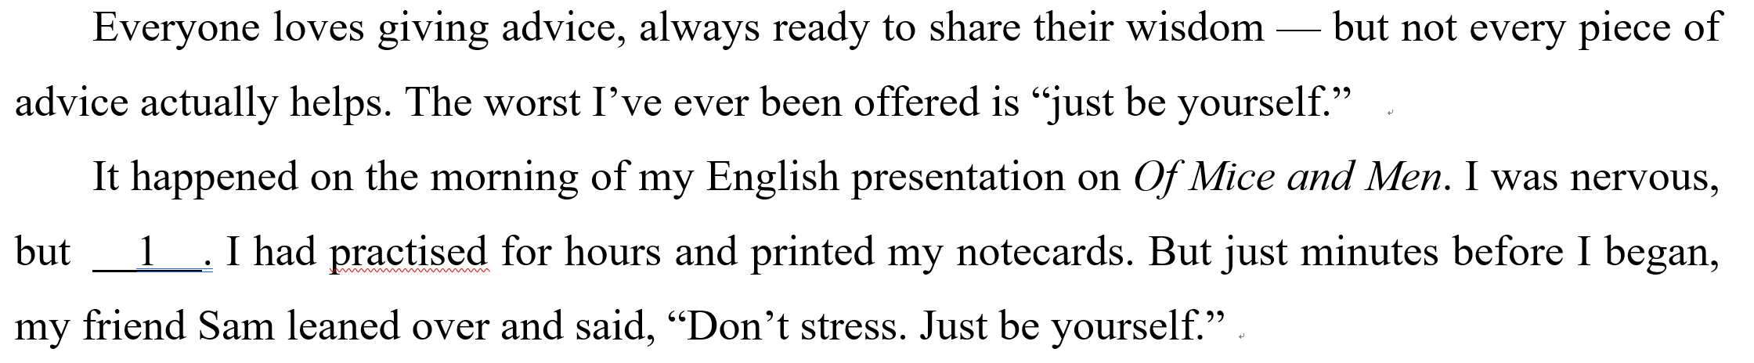
逐题解析
A. prepared（准备好的；有所准备的）：下一句显示详细准备的过程，且与上文面对演讲的紧张情绪“nervous” 形成对比。上下文逻辑推理
B. pleased（高兴的）：与“nervous”衔接不协调，且未体现准备充分的状态。
C. encouraged（受鼓舞的）：上下文未提及他人鼓励或其它动力来源。
D. enlightened（受启发的）：与演讲准备过程无关，此处语义不符。
Notes:
配上各选项最终所选的占比，重点分析错误率高的选项。

Slide 16
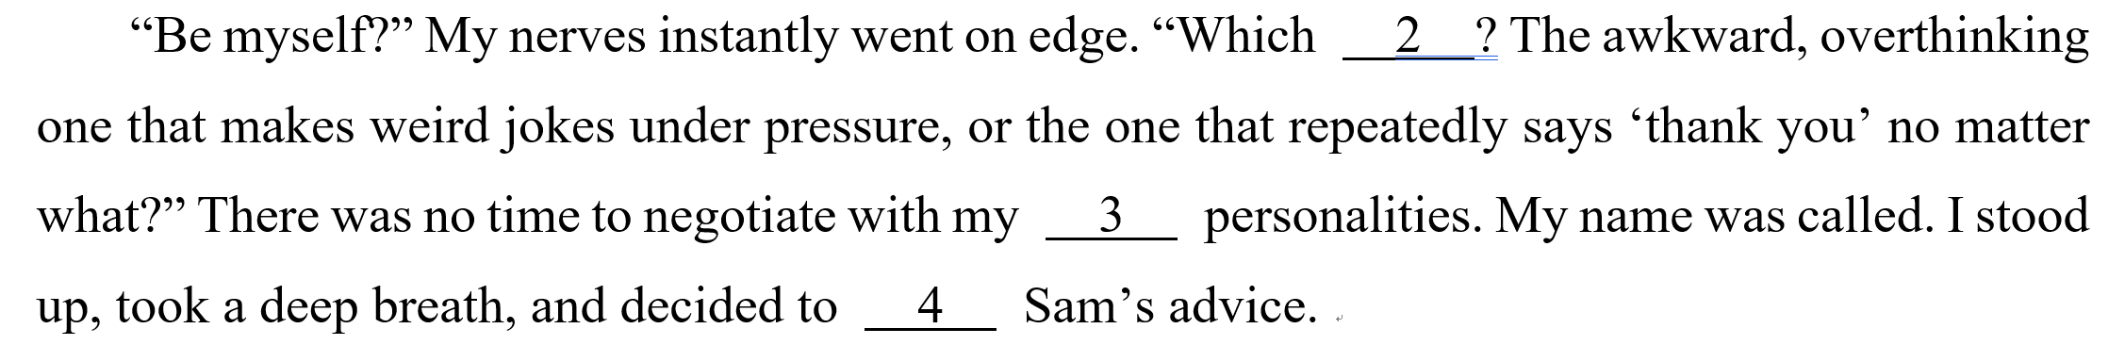
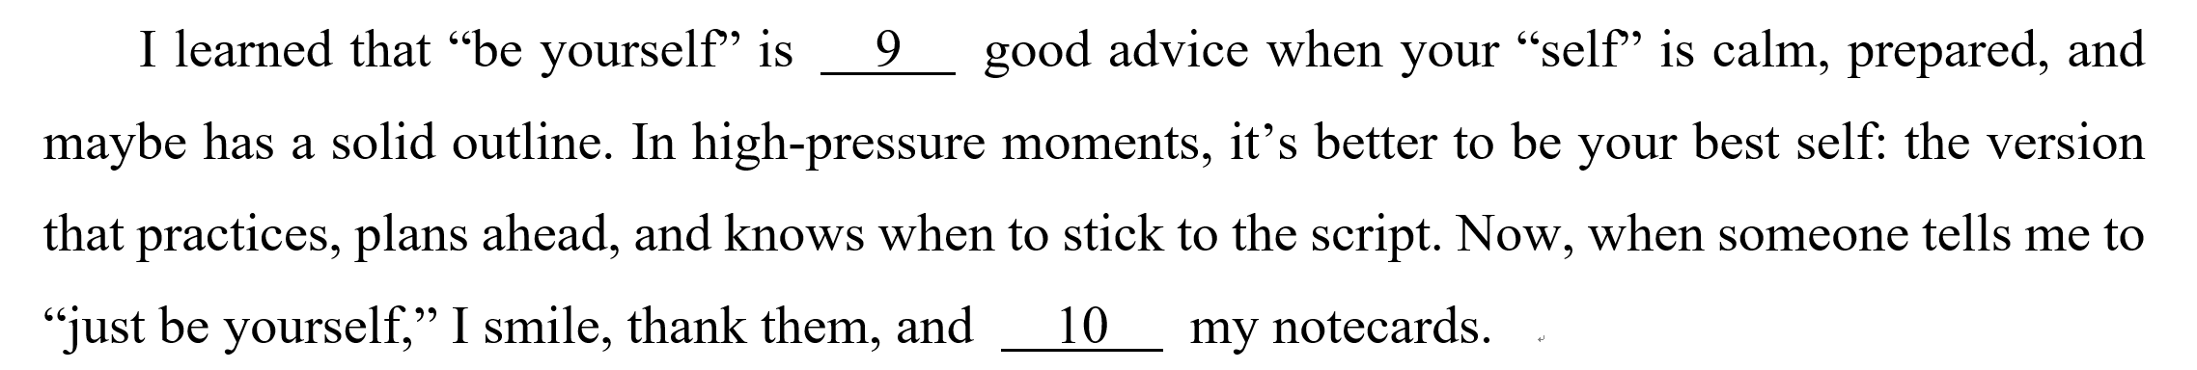
逐题解析
阶段
水平
等级
后置性设空，其它选项语义不符，无法概括紧接其后的例子——两个截然不同个性版本的“我”。
Notes:
配上各选项最终所选的占比，重点分析错误率高的选项。

Slide 17
逐题解析
B. multiple (多重的)，与前文所给的两个有差异性的示例一致。语义感情色彩
flexible（灵活的）、C. charming（迷人的）、D. strong（坚强的）这些积极的词汇均不符合语境意义，因为文中两个示例给出的人格表现既无共性，也不那么优秀，因此这几个选项的感情色彩不对，都不如正答能概括说明“多个不同人格”的含义。
Notes:
配上各选项最终所选的占比，重点分析错误率高的选项。

Slide 18
逐题解析
证实
寻求
忽略
A. take one’s advice 听从某人的建议。从上文Sam“做自己”的建议，到下文中我的做法，印证了我听从了他的建议。另外首段中提及的总结是（The worst I’ve ever been offered is “just be yourself.” ）也说明下文的故事里我一定是听取了建议。 其它选项与文意不符。
Notes:
配上各选项最终所选的占比，重点分析错误率高的选项。

Slide 19
逐题解析
C. figure：to think or decide that sth will happen or is true认为，认定（某事将发生或属实）此处呈现作者的心理活动和打算。（熟词生义考查）
A. pretend（假装）：若只是假装，便不会真放掉笔记，逻辑相悖。
B. admit（承认）：上下文无人问起且无关承认。
D. recall（回忆起）：此处演讲尚未开始，无关回忆，有悖于故事发展的逻辑。
Can you recall exactly what happened? 你能记起到底发生了什么事吗？
Notes:
配上各选项最终所选的占比，重点分析错误率高的选项。

Slide 20
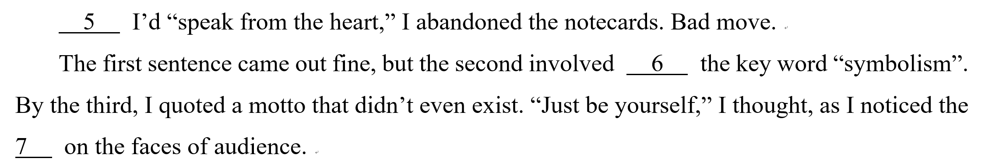
逐题解析
D. forget：上文bad move（糟糕的一步棋）暗示了放弃笔记之后会出现麻烦。接下来是具体表现，从第一句到第二句，第三句，事情在渐进性地恶化。只有“忘掉关键词” 能明确体现这一点，别的选项都是在积极推进演讲的进程，都不符合文意表达。另外，下文作者也总结了本次演讲的表现（forgotten half my points）.
Notes:
配上各选项最终所选的占比，重点分析错误率高的选项。

Slide 21
逐题解析
B. confusion（a state of not being certain about what is happening, what you should do, what sth means, etc.不确定；困惑）基于前文中我糟糕的演讲表现，观众自然是听不懂，一脸不解，符合语境。别的选项都不符合文意。
A. concern（担心）：不能表现演讲搞砸了的后果，且上下文没有提及观众对我的担心。
C. contentment（满足）：基于前文中我糟糕的演讲表现，不合逻辑。
D. curiosity（好奇） ：基于前文中我糟糕的演讲表现，不合逻辑。
Notes:
配上各选项最终所选的占比，重点分析错误率高的选项。

Slide 22
逐题解析
D. appreciation（a full or sympathetic understanding of sth, such as a situation or a problem, and of what it involves理解；体谅；同情）我搞砸了演讲，但是吃一堑长一智，却也明白了一个道理，理解了笔记和框架的重要性。（熟词生义考查）
A. requirement（要求）、B. replacement（替换）、C. application（应用）均不符合文意。
Notes:
配上各选项最终所选的占比，重点分析错误率高的选项。

Slide 23
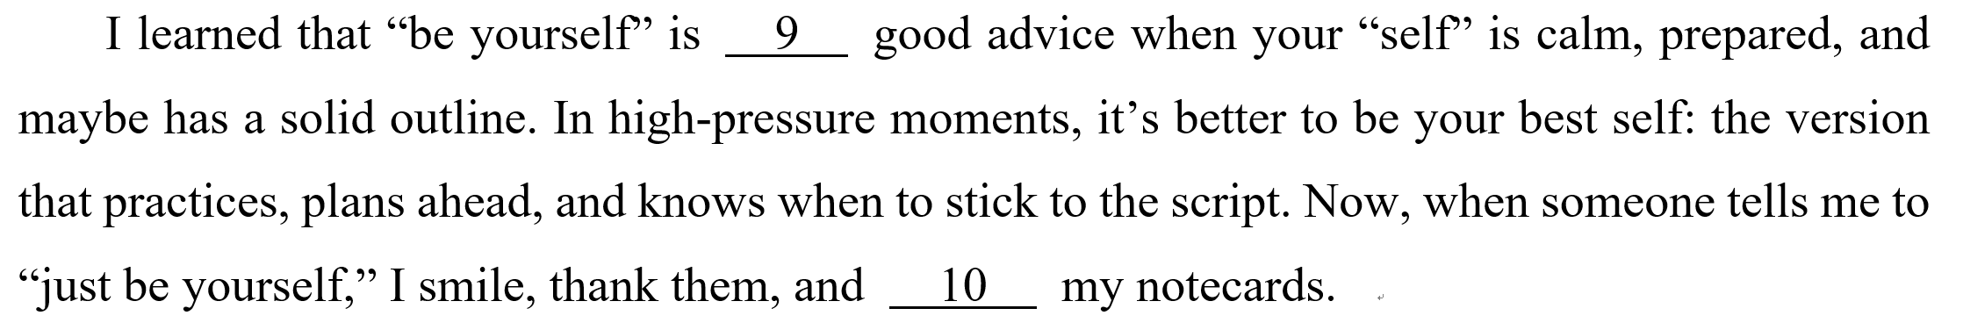
逐题解析
A. 承接上文的惨痛经历，我开始反思“be yourself” （“做自己”）这句建议，它只有在“你本人冷静、准备充分、有清晰提纲时”才算是好建议，而在高压环境下，我们最好还是要做“最好的” 自己，有练习有准备，知道何时照讲稿行事。B. always （总是），事实明显不是如此。C. even (甚至)，多用于递进或让步，D. still （仍然），多表转折或让步，两者表达的逻辑关系与上下文不符。
Notes:
配上各选项最终所选的占比，重点分析错误率高的选项。

Slide 24
逐题解析
B. pull out：“拿出、取出”，生动地描绘了现在的我取出准备好的卡片并依靠它们的动作，与前文“知道何时坚持讲稿”呼应。
A. set aside：“放到一边、搁置”。这与我重视并使用讲稿的新习惯相悖。
C. take away：“拿走、带走”。方向性错误，这里是自己拿出东西使用，不是拿走。
D. bring back：“带回”。强调将某物从别处带回原处，不符合“当场取出使用”的即时场景。
Notes:
配上各选项最终所选的占比，重点分析错误率高的选项。

Slide 25
04
教学思考

Slide 26
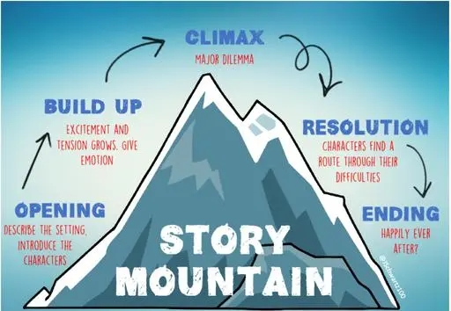
明确整体认知
故事线
Notes:
故事线情绪线交织，主旨线始终贯穿始终

Slide 27

明确整体认知
情绪线
主旨线
故事线
Notes:
对于完型填空部分的启示反思类小故事，我们要注意故事线情绪线的交织，故事线遵循story mountain的发展路径，而情绪线的发展也是随着故事线逐步展开的，最后一定以积极的基调结束。故事线与情绪线的交点位置都是比较重要的，也就是重要的设题点。如果交点较多，我们甚至可以给学生类似双螺旋这样的意象加以辅助理解和深化认识。当然，在故事线和情绪线双线交织的过程中，主旨就逐渐得以体现，并贯穿始终。

Slide 28
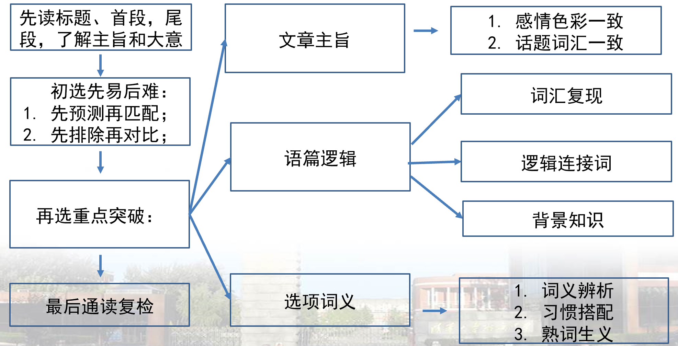
强化训练策略
协同三线，先易后难；
瞻前顾后，上下照应；
共情人物，代入思考；
先填后选，少掉陷阱；
综合技巧，审慎排除。
解题步骤
宏观策略
微观策略

Slide 29
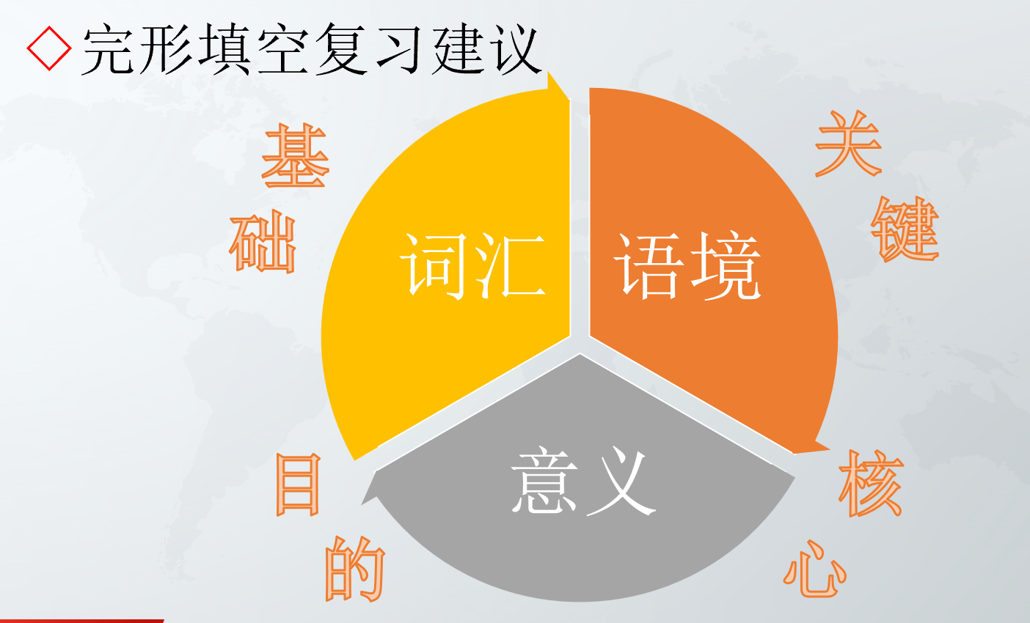
栗瑞莲老师
期中的分享
阶段备考建议

Slide 30
阶段备考建议
错项原因
中式思维表达→阅读故事
字形字义混淆→积累字词
日常改进
素养提升
语言知识为基
缺乏语境支持→瞻前顾后
主旨判断有误→三线协同
有规划地识记、积累
学习习惯为要
思维品质为本
文化意识为辅
有意识地反思、整理

Slide 31

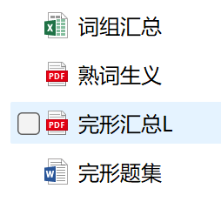

感谢张爱英老师，房立新老师，赵耿程老师无私分享的圣诞大礼包！
阶段备考建议

Slide 32
谢 谢！
本视频课程中的部分图片、视频引自有关图书、网络，特向这些图片、视频的制作者和有关图书的出版者和相关网络表示感谢；因多种原因，事先未与作者和出版社取得联系，特向他们表示歉意。

